Slide 1
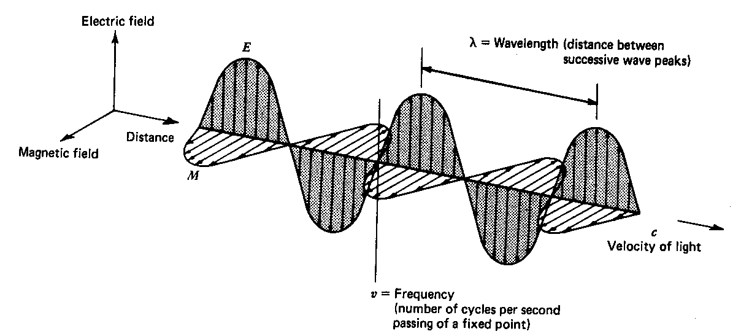
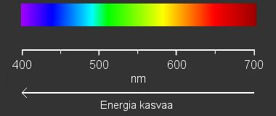
VALO
Sähkömagneettista aaltoliikettä
c = 299 792 458 m/s

Slide 2
Valon voimakkuus
Valolähteen voimakkuus, valovirta Φ (fii), yksikkö lumen (1 lm)
- tutki lamppuja ostaessasi!
Pinnan valaistusvoimakkuus E = Φ /A , yksikkö luksi (1 lx = 1 lm/m²)
E kääntäen verrannollinen etäisyyden neliöön
Valovoima, yksikkö candela (1 cd)

Slide 3
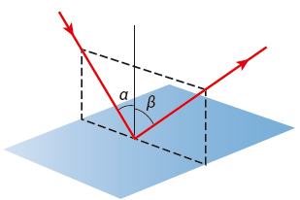
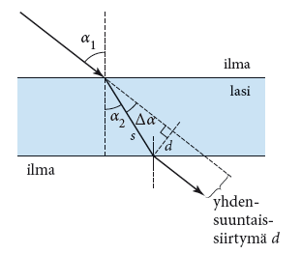
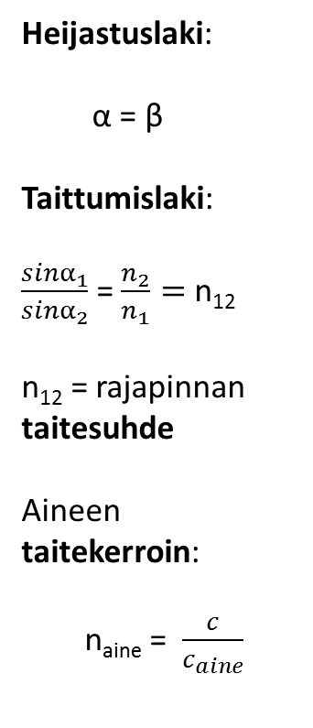
Heijastuminen, taittuminen, kokonaisheijastuminen
Heijastuslaki:
α = β
Taittumislaki:
$\frac{sinα_{1}}{sinα_{2}}$ = $\frac{n_{2}}{n_{1}}=$ n₁₂
n₁₂ = rajapinnan taitesuhde
Aineen taitekerroin:
n_{aine} = $\frac{c}{c_{aine}}$
TAI: Snellin laki:
n₁ sin α₁ = n₂ sin α₂

Slide 4
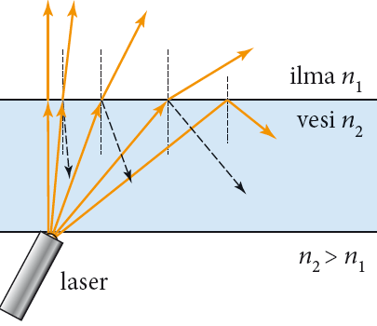
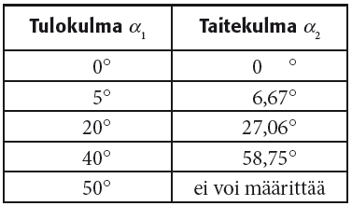
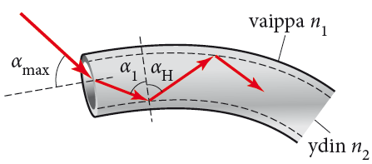
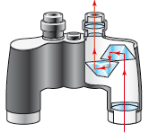
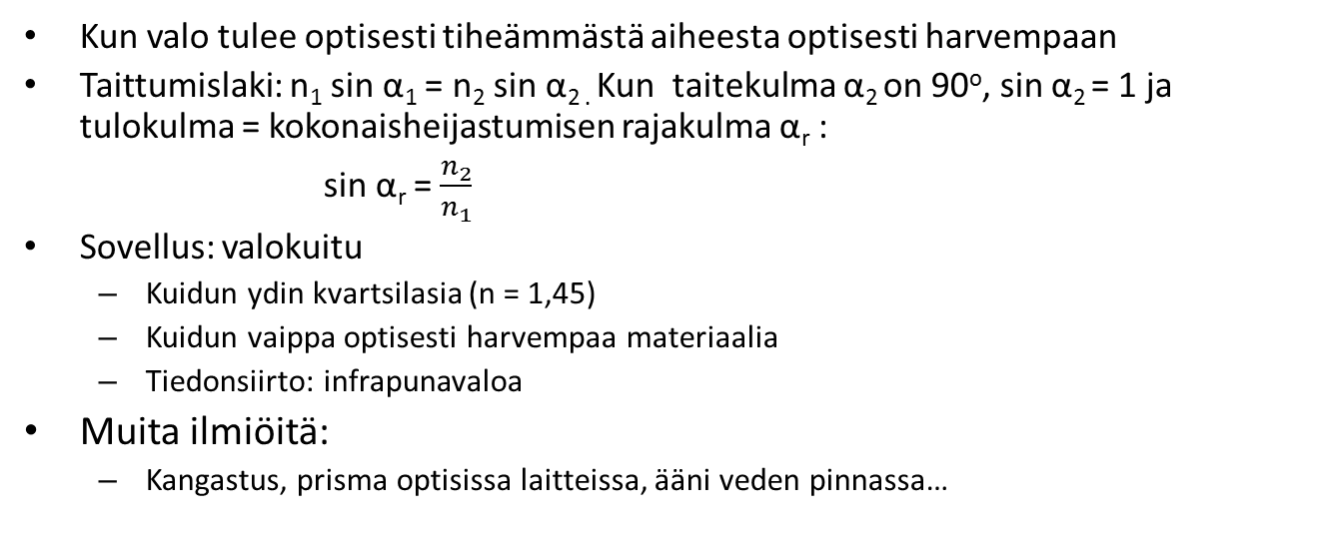
Kokonaisheijastuminen
Kun valo tulee optisesti tiheämmästä aiheesta optisesti harvempaan
Taittumislaki: n₁ sin α₁ = n₂ sin α_{2 .} Kun taitekulma α₂ on 90º, sin α₂ = 1 ja tulokulma = kokonaisheijastumisen rajakulma α_{r} :
sin α_{r} = $\frac{n_{2}}{n_{1}}$
Sovellus: valokuitu
Kuidun ydin kvartsilasia (n = 1,45)
Kuidun vaippa optisesti harvempaa materiaalia
Tiedonsiirto: infrapunavaloa
Muita ilmiöitä:
Kangastus, prisma optisissa laitteissa, ääni veden pinnassa…

Slide 5
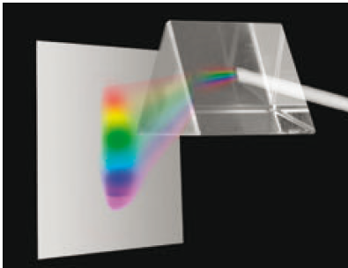
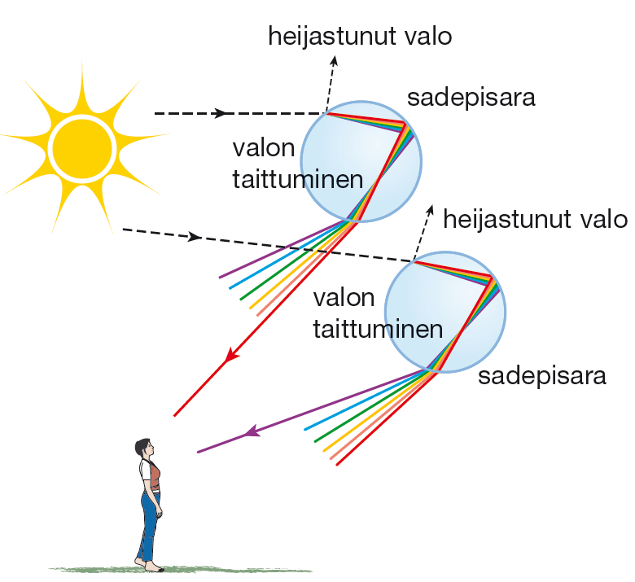
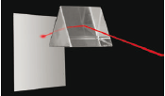
Dispersio = hajaantuminen väreiksi
Valkoinen valo koostuu eri aallonpituuksista, jotka ihminen aistii eri väreinä
Pisin aallonpituus (punainen) taittuu rajapinnoilla voimakkaimmin
=> Värit erottuvat toisistaan esim. prismassa (kaksi taittavaa pintaa)

Slide 6
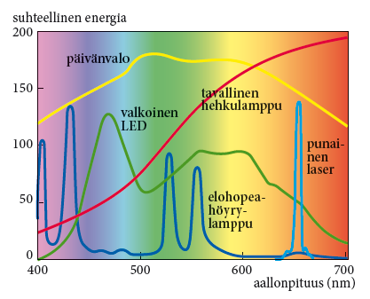
Spektrejä

Slide 7
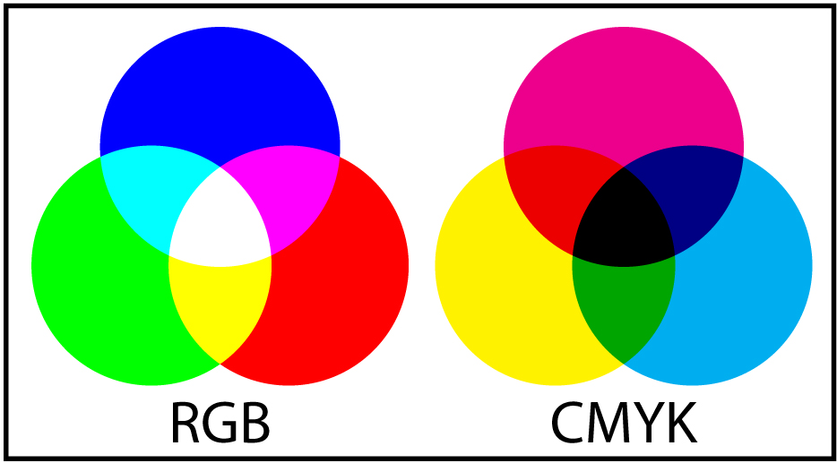
Värien muodostuminen
Yhdistävä (additiivinen)
Eri värisiä valoja => ihminen aistii yhteisvaikutuksena yhden värin (tappisolut)
Esim. tietokoneen/kännykän/TV:n näyttö:
Vain kolme pääväriä: punainen, vihreä, sininen (RGB)
Vähentävä (subtraktiivinen)
Erilaiset väriaineet absorboivat tiettyjä aallonpituuksia, jäljelle jää loput aallonpituudet (= värit)
Lisää väriaineita => yhä vähemmän heijastuvia aallonpituuksia
Esim. vesivärit, painovärit (CMYK), …

